Slide 1


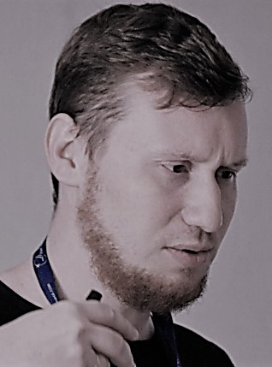
Блокчейн и Голос
Симановский Сергей +7-905-622-59-10
golosfund@golos.io

Slide 2
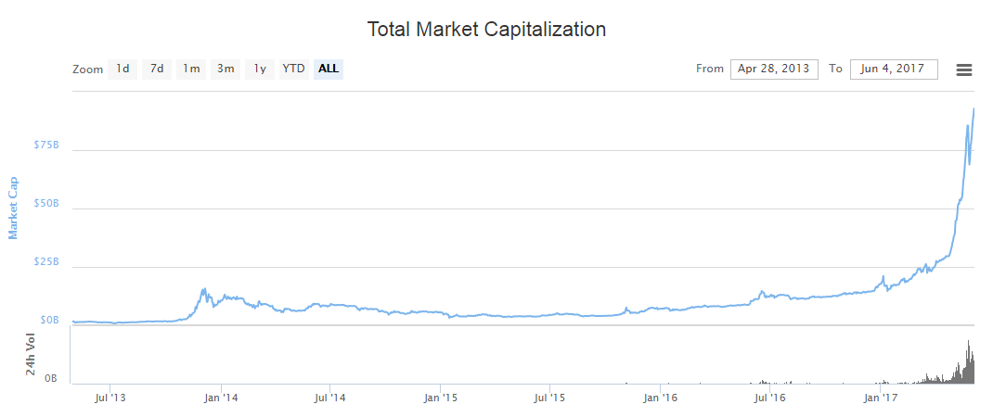
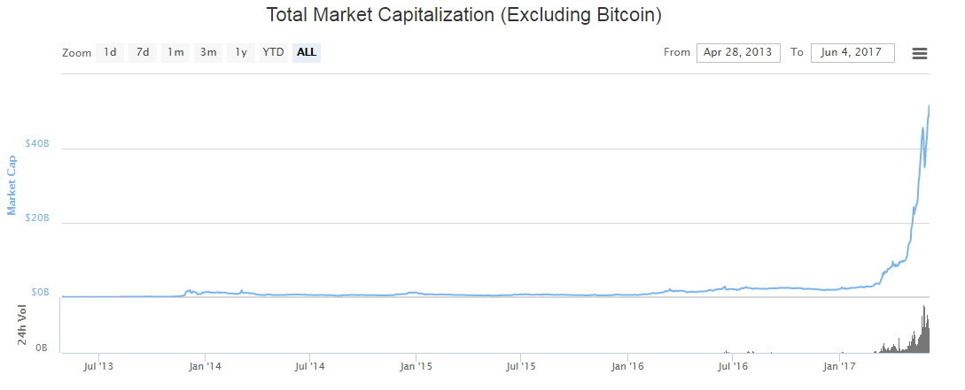
Что такое блокчейн?
Блокчейн это:
Распределенная база данных
Бухгалтерская книга
Цепочка связанных блоков
- Реестр транзакций
- Математический алгоритм
- Парадигма мышления
Топ-5 проектов в сутки - оборот до 5 миллиард USD
В мае‘17 объем торгов на рынках ММВБ 71,1 трлн руб.
Мицубиси /Фольксваген - 75 миллиардов USD
По годовым затратам в списке стран, от 30

Slide 3

Возможности
70 тыс. TX / день | 80 тысяч | 25+ аппликаций
Cap - ~ 1 млрд. РУБ | 30% CMGR | ROI - 600%

Slide 4
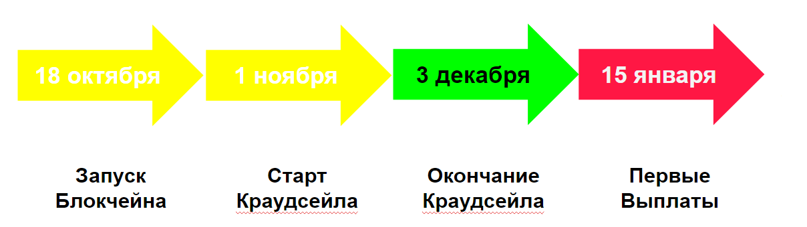
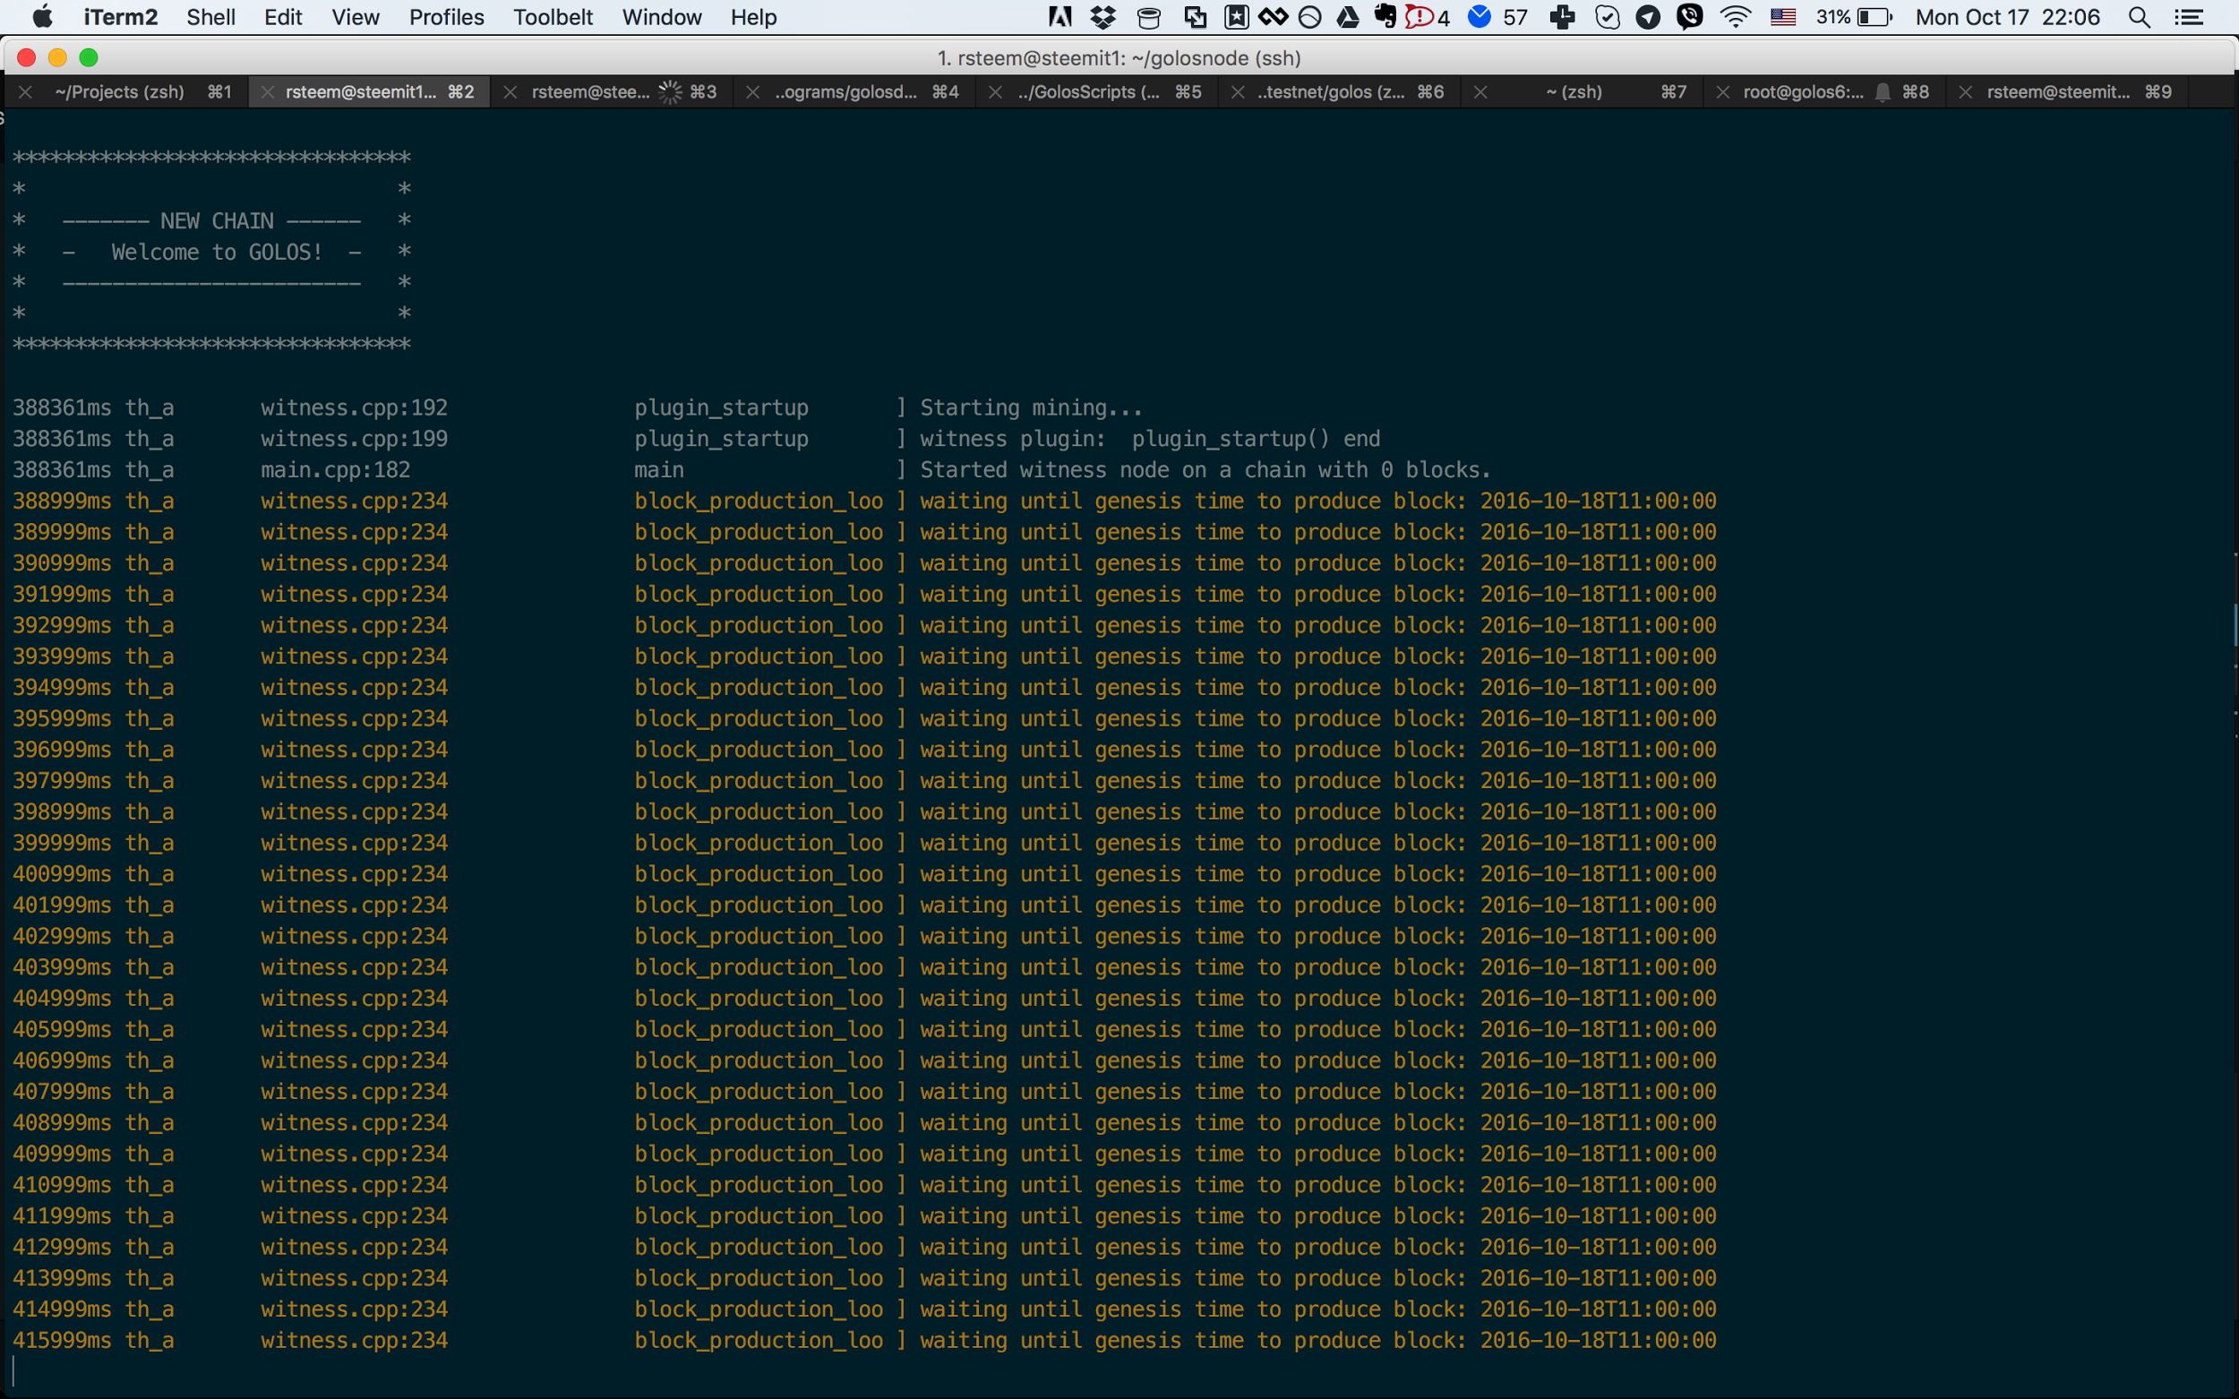
Уже история
10000 инвесторов
33 дня
30 миллионов рублей
Самый крупный краудфандинг в Рунете в истории

Slide 5
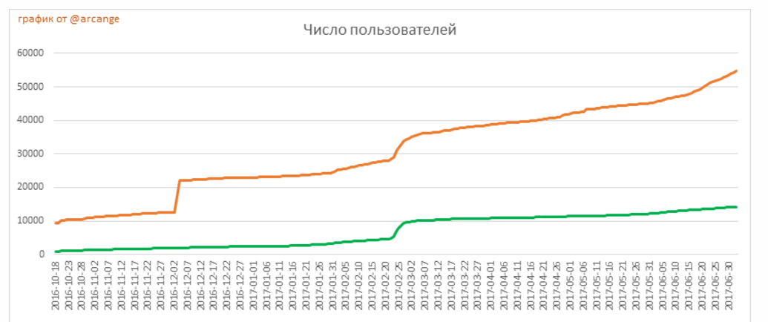
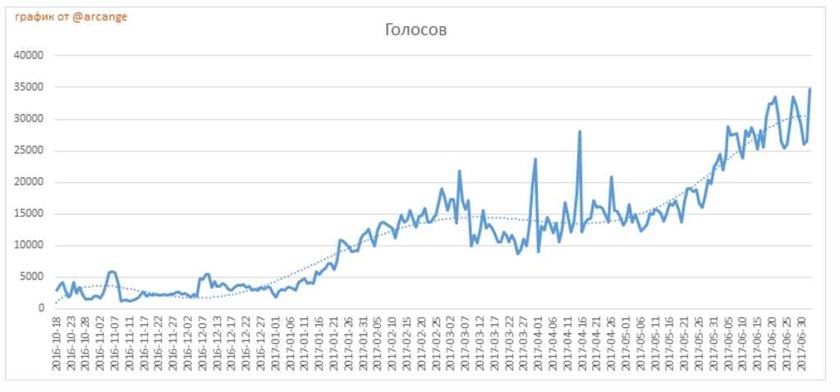
Краткий обзор
Golos.io - блоггеры
Mapala.net - путешественики
Esteem - мобильный клиент
OnePlace - read only
Steepshot - инстаграм
GoldVoice - соц. сеть
+ Несколько бизнесов
+ Новостная сфера
5 миллионов просмотров
13 минут/юзер
Место в РФ: 3500
В мире: 40000

Slide 6
Частые вопросы
ЧАВО?
За что платит Голос?
Откуда деньги кэп?
У вас есть криптовалюта?
А деньги настоящие?
Что такое рейтинг \ репутация ?
Как вести блог? Кто мне поможет?
А мне нужно 10005000 подписчиков?
Как заработать?
Что такое флаг \ апвоут?
А кто админ \ правила поведения?
А не пирамида ли это?
Отличия - Прозрачность операций \ Открытый код \ Нет ЦА \ Нет обязательств

Slide 7
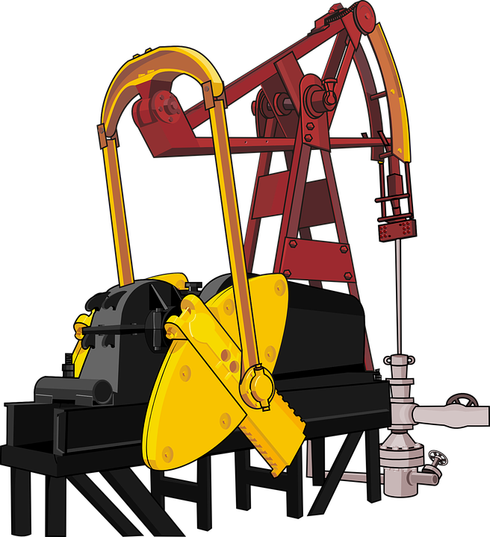
Наш алгоритм
Фреймворк для разработки собственной цепочки с готовой технологической базой (есть механизмы синхронизации данных, механизм хранения данных, различные плагины и расширения).
По тем же причинам хорошо подходит и для разработок поверх существующей цепочки.
“Объемный” на предмет фич бизнес логики. Например: предложения транзакций, user issued assets, смарт монеты, воркеры и т.д.
Масштабируемость: пока что самый быстрый алгоритм (благодаря своему протоколу).

Slide 8

Наш алгоритм
Переработали систему так называемых “фейк плагинов” (невозможность собрать плагин и распространять его как расширение к цепочке без пересборки демона). Для примера, любой механизм теперь можно: написать - выложить - подложить к демону - профит.
Рефакторинг кода: исправляем модель мультипоточности внутри демона. Сейчас: 12 потоков: API, P2P API, 2 пустых, 8 исполняют задачи.
После рефакторинга: увеличение производительности за счет большего кол-ва потоков и более грамотного планирования выполняемых ими задач. Это приведет к увеличению производительности API (за счет динамического регулирование потоков), Т.Е. очень быстрые вызовы к базе данных.
Текущие проблемы с хранением: медленная загрузка данных. Неудобная реаллокация хранилища данных (при запуске ноды создается файл с фиксированным размером данных цепочки). Цепочка растет = проблема.

Slide 9

Наш алгоритм
Внедряем более традиционные блочные хранилища. Разработчики сами смогут выбрать свой способ хранения данных. Например: Mongo, MySQL, PostgreSQL. Это более понятно и более удобно в аллокации хранения данных. Дает быстрый доступ и возможность удобного анализа. Промышленные стандарты, проверенные временем, с большим кол-вом разработчиков. Не надо писать с нуля.
Удобное взаимодействие с огромным кол-вом front эндов поверх протокола.
Скорость. Steem: 3 секунды. Bitshares: не менее 2 секунд. У нас 1 секунда. Достигнуто за счет параметризации размера блока (нет комиссий на запись данных). При помощи горизонтального масштабирования можно достичь любой производительности. Ограничения только за счет физической скорости записи данных.

Slide 10

Наш алгоритм
Наличие большого кол-ва бизнес логики: steem, bitshares, decent (способ хранения при помощи IPFS - протокол децентрализованного управления данными и их произвольная запись. Например медиа контент) (сложный и медленный роутинг данных в IPFS подтолкнул нас на написание своего решения с модификацией структуры данных, которая будет влиять на скорость записи и чтения данных).
Умный контракт: парсинг кода внутри демона контролирующего сами данные, т.е. 1 нода читает один код в одной базе данных. Исполнение кода осуществляет сам демон который крутит данные. Иными словами: нет аутентификации исполнения данных. Это проблема безопасности. Плохо написанный код, не правильное исполнение кода, повреждение данных и т.д.

Slide 11

Наш алгоритм
Наш аналог предполагает: распределенное исполнение кода над расшареным ресурсом. Код будет исполняться вне базы данных произвольным исполнителем, далее записываться в базу данных при помощи API (записывается уже результат который проверяется особым алгоритмом).
Код контракта - рандомный исполнитель - исполнение условий контракта - API - проверка условий другими исполнителями - запись результата в базу данных.
Исполнитель = бинарь (файл), запускаемый заказчиком, на котором пишуться контракты, на любом произвольном языке програмирования поддерживаемым LLVM (LowLevelVirtualMachine, набор компиляторов для back и front энда, переводящий язык в собственный диалект байт кода и исполняющий его).
Более высокая масштабируемость. Может исполнятся столько сколько надо и в не зависимости от ресурсоемкости (если есть деньги на запись).

Slide 12

Будущее проекта
Блокчейн и Golos.io
White paper Golos Fund: https://wiki.golos.io/1-introduction/belaya-bumaga-golosfonda.html
Для развития проекта созданы 3 организации:
+Golos•Fund: венчурные инвестиции в команды (до 100 тысяч USD)
+Golos Сore: разработка и внедрение блокчейна
+Golosio: типичное приложение блокчейна Голос
Основные задачи на ближайшие 2 года:
+Покрытие всех известных социально значимых приложений +Трансформация в полноценную платформу для умных контрактов +Рост капитализации сети до $1 млрд
+Крупный ребрендинг протокола
Некоторые фичи в разработке:
+Новый интрефейс golos.io
+Социальный капитал / Геймификация для пользователей / Сообщества
+Роутинг платежей
+Golos store для приложений
+Golos rank для ранжирования данных на блокчейне
+Месседжинг на блокчейне

Slide 13
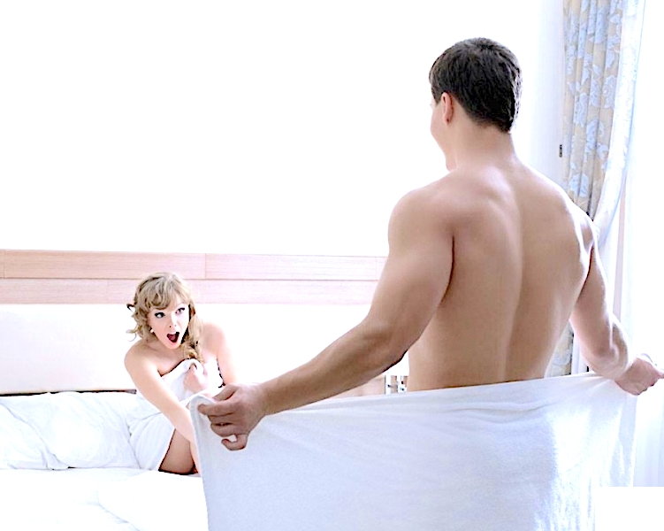





Мы гордимся
нашим блокчейном!

